Slide 1
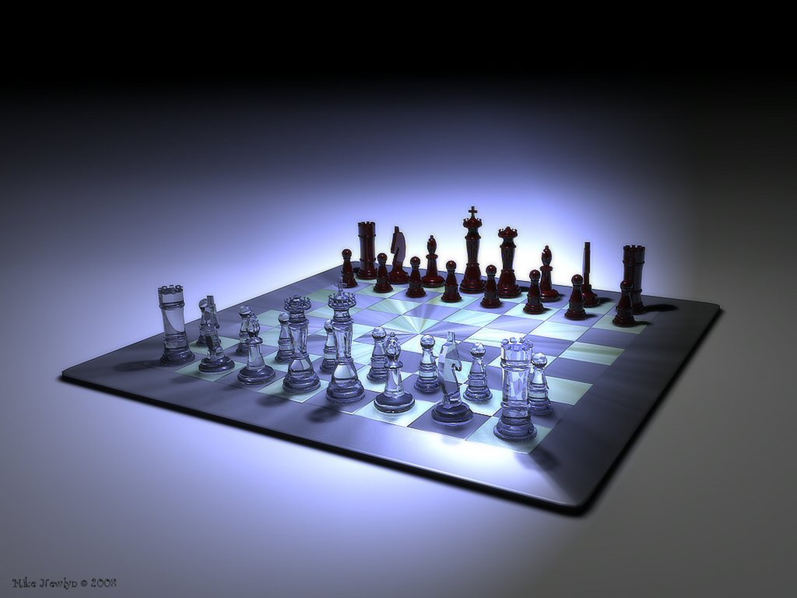
Шахматная доска и фигуры

Slide 2
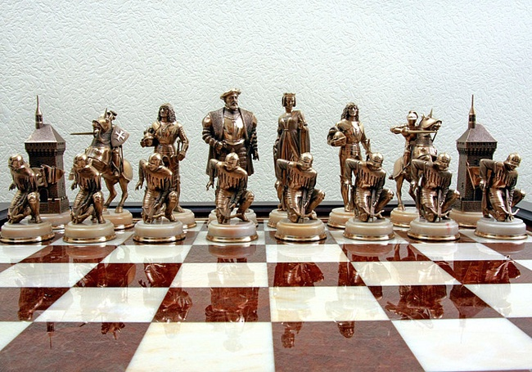
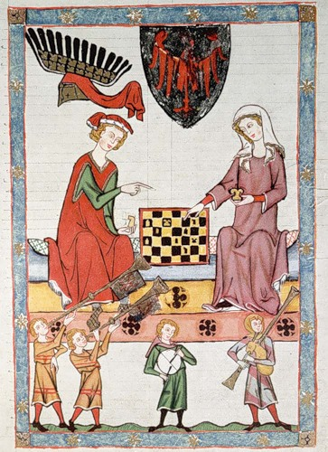
Место шахмат в культуре
Шахматы играют важную роль во многих произведениях литературы, кинематографа и других направлений искусства. Помимо огромного числа произведений, где игра в том или ином виде упоминается вскользь, существуют и такие, в которых шахматы являются основой сюжета, или играют важную роль в какой-то его части, или просто заметно выделяются автором.

Slide 3
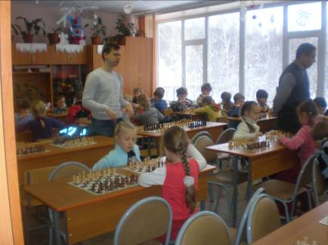
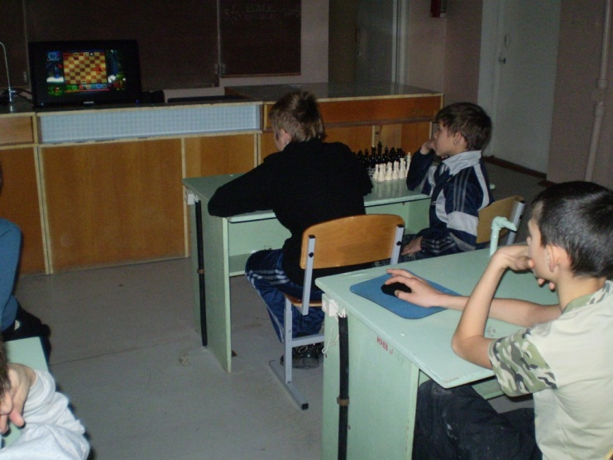
Роль в воспитании и развитии личности
В воспитании культуры мышления учащихся большое место мною отводилось шахматам… Шахматы должны войти в жизнь начальной школы, как один из элементов умственной культуры.
Василий Сухомлинский

Slide 4
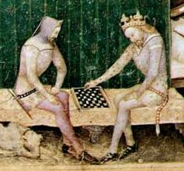
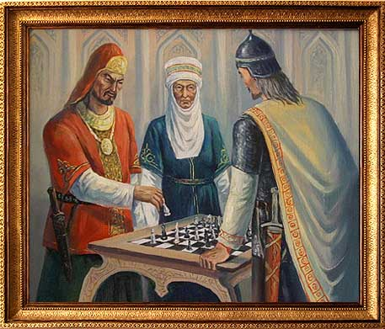
история
Шахматы (от перс. «шах мат» - властитель умер) – игра 32 фигурами на 64-клеточной доске для двух партнёров. Цель – поставить мат королю противника. Родина шахмат – Индия. На Руси шахматы появились в 9-10 веках. Эта игра также сочетает в себе элементы науки, искусства и спорта. Способствует развитию фантазии и концентрации внимания, воспитанию характера и воли, приучает логически мыслить. По свидетельству археологических раскопок – игры, связанные с передвижением фишек на доске, были известны ещё в 3-4 веках до н.э. Несмотря на яростное сопротивление первоначально мусульманской, затем и христианской церкви, приравнявшей шахматы к азартным играм в кости, шахматы постепенно становились одной из популярных игр не только среди феодальной знати, но и в народе.

Slide 5
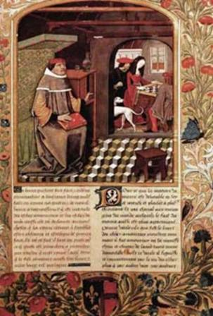
История-чатуранга
История шахмат насчитывает не менее полутора тысяч лет. Считается, что игра-прародитель, чатуранга, появилась в Индии не позже VI века нашей эры. По мере распространения игры на Арабский Восток, затем в Европу и Африку, правила менялись. В том виде, который игра имеет в настоящее время, она сформировалась к XV веку, окончательно правила были стандартизованы в XIX веке, когда стали систематически проводиться международные турниры.

Slide 6
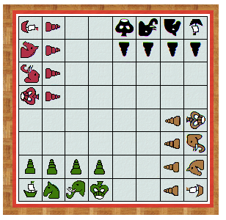
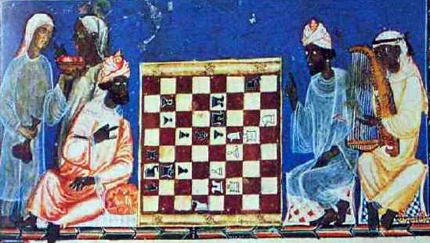
чатуранга
Чатурангой в древней Индии называлось войско, состоявшее из боевых колесниц (ратха) и слонов (хасти), конницы (ашва) и пеших воинов (падати). Игра символизировала битву с участием четырёх родов войск, которыми руководил предводитель (раджа).
В игре для четырёх игроков использовались комплекты фигур четырёх цветов: чёрные, зелёные, жёлтые и красные. Играли пара на пару. Каждый комплект содержал восемь фигур: раджу (короля), слона, коня, колесницу (аналог ладьи) и четыре пешки.

Slide 7
поле
Игра происходит на доске, поделенной на равные квадратные клетки, или поля. Размер доски — 8х8 клеток. Вертикальные ряды полей (вертикали) обозначаются латинскими буквами от a до h слева направо, горизонтальные ряды (горизонтали) — цифрами от 1 до 8 снизу вверх; каждое поле обозначается сочетанием соответствующих буквы и цифры. Поля раскрашены в тёмный и светлый цвета (и называются, соответственно, чёрными и белыми) так, что соседние по вертикали и горизонтали поля раскрашены в разные цвета. Доска располагается так, чтобы ближнее угловое поле справа от игрока было белым (для белых это поле h1, для черных — поле а8).

Slide 8
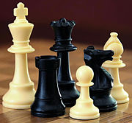
Шахматные фигуры и их обозначение
У игроков в начале игры имеется по одинаковому набору фигур. Фигуры одного из игроков условно называются «белыми», другого — «чёрными». Белые фигуры окрашены в светлый цвет, чёрные в тёмный. Сами игроки называются «белые» и «чёрные» по цвету своих фигур.
В каждый комплект фигур входят: король (♔), ферзь (♕), две ладьи (♖), два слона (♗), два коня (♘) и восемь пешек (♙). В начальной позиции фигуры обеих сторон размещаются так, как показано на диаграмме. Белые занимают первую и вторую горизонтали, чёрные — седьмую и восьмую. Пешки расположены на второй и седьмой горизонталях соответственно.

Slide 9
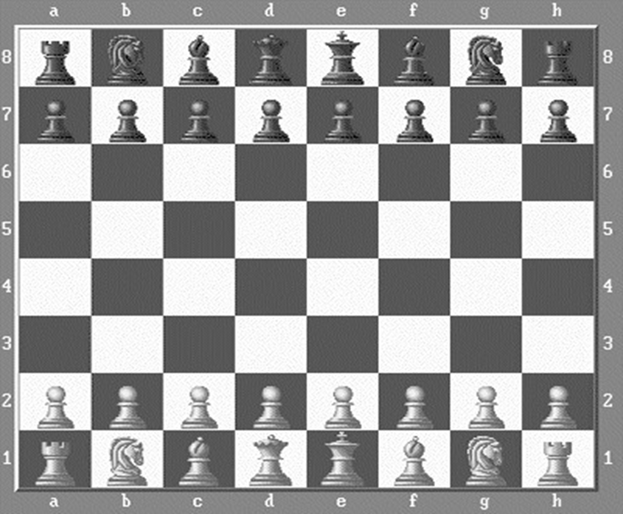
Позиции

